Slide 1
遠隔授業WG
（担当：山本渉）
Notes:
１類・情報学専攻の山本渉です。これから少しの時間を頂戴して、オンデマンド型の遠隔授業に使えるGoogle Classroomを紹介します。

Slide 2
Google ClassroomはLMSのひとつ
今月下旬より
利用可能です
Notes:
Google ClassroomはLMS、学習管理システムです。
G Suiteを構成するアプリのひとつとしてGoogleが提供しています。
G Suite for EducationにはGmail, （オンラインストレージの）ドライブ, （オンラインカレンダーである）カレンダー
[クリック]いわゆるオフィススィートの（ワープロアプリの）ドキュメント、（表計算アプリの）スプレッドシート、（プレゼンテーションアプリの）スライド、アンケート調査と集計のためのフォーム、
[クリック]簡単にウェブサイトが公開できるサイト、オンライン授業にも使えるハングアウツミート、
[クリック]（アーカイブやガバナンスを管理するヴォールト）、そしてLMSのクラスルームなどが含まれています。
[クリック]G Suite for Educationが今月下旬から電通大ドメインで利用可能となります。そこで既に導入済みのWebClassを補うLMSとしてGoogle Classroomを紹介します。

Slide 3
Google Classroomでできること
「課題の作成、生徒とのコミュニケーション、フィードバックの提供を１カ所で行えます」
教師とクラスのコミュニケーション
教材の呈示
質疑応答
授業中の質問への個別の回答収集
課題の出題、成果物の受領、採点済み成果物の返却
採点の集計と成績の評価
シンプルな構成が長所
同じことはWebClassでも可能で
しかも柔軟
1年〜3年の約2千人が同時にアクセス？ → WebClass以外の選択肢として紹介
Notes:
ClassroomはGoogle社のウェブサイトで「課題の作成、生徒とのコミュニケーション、フィードバックの提供を１カ所で行えます」と謳われています。
詳細は後で紹介しますが、シンプルな設計が長所です。
ここに挙げたできることはすべてWebClassでも可能です。
WebClassは細やかな設定の変更が可能で、私はWebClassの方が柔軟でカスタマイズしやすいと感じています。
ただ1年生から3年生でも2000人以上いる本学で、授業ごとに開始時にアクセスが集中し、また終了時に小テストや成果物提出が重なることを考えると、代替案は用意した方が良い気がしています。
そのためのご紹介です。

Slide 4
このスライドに現れる用語
英語サイトでの用語 | Googleによる翻訳 | 別訳
Class | クラス | 科目, クラス
Stream | ストリーム | (掲示板？教室？)
Teacher | 教師 | 教員, 先生
Student(s) | 生徒 | 学生
Classwork | 授業 | 授業, 課題, 講義
Assignment | 課題 | 宿題, レポート
Quiz | テスト | 小テスト, 授業内テスト
People | メンバー | 受講者, 履修者
名簿で管理する単位
Notes:
このLMSは初等中等教育を想定しているためか、様々な名称が、本学でよく使われる表現と異なります。名簿で管理する単位をクラスと言います。教師は教員、生徒は学生と読み替えて下さい。その他は説明を省略します。
続いて、Google社がYouTubeに公開している2分弱のビデオをご覧いただきます。

Slide 5
Google Classroomとは
https://youtu.be/DeOVe2YV2Io
まずはこちらの動画をご覧ください
A movie on YouTube by Google
Notes:
（ここでスライドを止める。）

Slide 6
前の動画の要点
Googleによるユーザ認証を受けた学生は、６文字のコードでクラスに参加できる
パソコンのみでなく、スマホやタブレットからも利用できる（教員も生徒も）
生徒とのコミュニケーションはストリームに集約されている
教材の提供、課題の提出や評価は授業に集約されている
課題には関連する教材、URL、YouTube動画などを添付できる
提出課題の採点作業のインタフェースを単純化してある
Notes:
（読み上げる）

Slide 7
提供する機能は４つのみ
Notes:
ここからは、もう少しだけゆっくり、Classroomの4つのページを見ていきます。
これは教員がGoogle Classroomにログインして、クラスを開いた際に表示されるインタフェースです。
画面上部の４つのタブが、Google Classroomが提供する４つの機能です。Google Classroomでは、授業を実施する、質疑に答える、取り組んだ課題の成果物を提出させる、それを採点し、フィードバックする、といった一連のワークフローのために、これら４つをこれらを行き来するモデルを採用しています。

Slide 8
ストリーム
ストリームページ クラスとやりとりをする画面 お知らせ（即時/スケジュール設定）、生徒の投稿への返信
授業ページ クラスに課題を出題する画面
メンバーページ 生徒の進捗状況を確認する画面
採点ページ 提出課題を採点する画面
Notes:
ストリームは、教師とクラスの全員とのコミュニケーションの場です。

Slide 9
ストリーム
新しい投稿が必ず
上に来る
FacebookやTwitterの
タイムラインと同じ
Notes:
クラスは、参加しているメンバー全員と授業全体の総称です。ストリームでは、すべての生徒だけでなく、特定の生徒を指定して投稿できます。投稿へのファイルの添付と、未来の時間を設定した投稿の予約も可能です。

Slide 10
ストリーム
新しい投稿が必ず
上に来る
FacebookやTwitterの
タイムラインと同じ
投稿先は、全員でも
一部の生徒でも可能
Notes:
クラスは、参加しているメンバー全員と授業全体の総称です。ストリームでは、すべての生徒だけでなく、特定の生徒を指定して投稿できます。投稿へのファイルの添付と、未来の時間を設定した投稿の予約も可能です。

Slide 11
ストリーム
新しい投稿が必ず
上に来る
FacebookやTwitterの
タイムラインと同じ
投稿先は、全員でも
一部の生徒でも可能
添付ファイルは後述
Notes:
クラスは、参加しているメンバー全員と授業全体の総称です。ストリームでは、すべての生徒だけでなく、特定の生徒を指定して投稿できます。投稿へのファイルの添付と、未来の時間を設定した投稿の予約も可能です。

Slide 12
ストリーム
新しい投稿が必ず
上に来る
FacebookやTwitterの
タイムラインと同じ
投稿先は、全員でも
一部の生徒でも可能
日時指定の予約投稿
の機能あり
添付ファイルは後述
Notes:
クラスは、参加しているメンバー全員と授業全体の総称です。ストリームでは、すべての生徒だけでなく、特定の生徒を指定して投稿できます。投稿へのファイルの添付と、未来の時間を設定した投稿の予約も可能です。

Slide 13
授業
ストリームページ クラスとやりとりをする画面 お知らせ（即時/スケジュール設定）、生徒の投稿への返信
授業ページ クラスに課題を出題する画面
メンバーページ 生徒の進捗状況を確認する画面
採点ページ 提出課題を採点する画面
Notes:
授業は、教材や成果物など、教師とクラスの全員が単元ごとにまとまったやりとりを行う場所です。

Slide 14
授業
課題は教材と出題の
セット
Notes:
課題とは、教材と出題のセットです。授業に、課題を置いた場合、生徒は課題に取り組んで、成果物を作成し、提出します。
[クリック] テスト付き課題は、教材とGoogleフォームによるテストのセットです。
様々なファイルを添付できます。
ビデオにあったように、YouTubeの検索とリンクがClassroomの中でできます。
授業ページも、ストリームページと同じく、デフォルトの並びはタイムラインですが、手動で並べ替えることもできます。

Slide 15
授業
課題は教材と出題の
セット
テスト付き課題は教材と
Googleフォームによる
テストのセット
教材には様々な
ファイルを添付
できる
Notes:
課題とは、教材と出題のセットです。授業に、課題を置いた場合、生徒は課題に取り組んで、成果物を作成し、提出します。
[クリック] テスト付き課題は、教材とGoogleフォームによるテストのセットです。
課題には、様々なファイルを添付できます。
ビデオにあったように、YouTubeの検索とリンクがClassroomの中でできます。
授業ページも、ストリームページと同じく、デフォルトの並びはタイムラインですが、手動で並べ替えることもできます。

Slide 16
授業
課題は教材と出題の
セット
テスト付き課題は教材と
Googleフォームによる
テストのセット
教材には様々な
ファイルを添付
できる
YouTubeへのリンク
が簡単にできる
Notes:
課題とは、教材と出題のセットです。授業に、課題を置いた場合、生徒は課題に取り組んで、成果物を作成し、提出します。
[クリック] テスト付き課題は、教材とGoogleフォームによるテストのセットです。
課題には、様々なファイルを添付できます。
[クリック] ビデオにあったように、YouTubeの検索とリンクがClassroomの中でできます。
授業ページも、ストリームページと同じく、デフォルトの並びはタイムラインですが、手動で並べ替えることもできます。

Slide 17
授業
課題は教材と出題の
セット
テスト付き課題は教材と
Googleフォームによる
テストのセット
教材には様々な
ファイルを添付
できる
YouTubeへのリンク
が簡単にできる
ここもデフォルトは
投稿順に並ぶ
あとで並べ替え可能
Notes:
課題とは、教材と出題のセットです。授業に、課題を置いた場合、生徒は課題に取り組んで、成果物を作成し、提出します。
[クリック] テスト付き課題は、教材とGoogleフォームによるテストのセットです。
課題には、様々なファイルを添付できます。
[クリック] ビデオにあったように、YouTubeの検索とリンクがClassroomの中でできます。
[クリック] 授業ページも、ストリームページと同じく、デフォルトの並びはタイムラインですが、手動で並べ替えることもできます。

Slide 18
メンバー
ストリームページ クラスとやりとりをする画面 お知らせ（即時/スケジュール設定）、生徒の投稿への返信
授業ページ クラスに課題を出題する画面
メンバーページ 生徒の進捗状況を確認する画面
採点ページ 提出課題を採点する画面
Notes:
メンバーページは、いわゆる名簿です。

Slide 19
メンバー
Notes:
生徒の一覧が表示され、名前をクリックすると、課題の取り組み状況が表示されます。
名前の右側のアイコンをクリックすると、Gmailでメールの送信も可能です。

Slide 20
採点
ストリームページ クラスとやりとりをする画面 お知らせ（即時/スケジュール設定）、生徒の投稿への返信
授業ページ クラスに課題を出題する画面
メンバーページ 生徒の進捗状況を確認する画面
採点ページ 提出課題を採点する画面
Notes:
採点ページは、文字通り、提出された成果物を採点するページです。

Slide 21
採点
課題の採点をＴＡに
依頼し、その採点結果を
教師が確認してから、
返却することも可能
Notes:
採点はＴＡに依頼することも可能です。

Slide 22
採点
課題の採点をＴＡに
依頼し、その採点結果を
教師が確認してから、
返却することも可能
Notes:
生徒をクリックすると、このように個々の生徒の状況が表示されます。
ここから採点できます。

Slide 23
採点
Googleドキュメント
PDFファイル等は
ウィンドウ内に表示して、
目を通しながら採点する
ことが可能
課題の採点をＴＡに
依頼し、その採点結果を
教師が確認してから、
返却することも可能
Notes:
ファイルの種類にもよりますが、採点しながら、当人のみへのコメントを記したり、ファイルに直接コメントを記すことができます。

Slide 24
採点
Googleドキュメント
PDFファイル等は
ウィンドウ内に表示して、
目を通しながら採点する
ことが可能
課題の採点をＴＡに
依頼し、その採点結果を
教師が確認してから、
返却することも可能
返却しない限り
点数やコメントは
生徒に公開されない
Notes:
採点結果を生徒にフィードバックするには、返却というボタンをクリックします。

Slide 25
採点
Googleドキュメント
PDFファイル等は
ウィンドウ内に表示して、
目を通しながら採点する
ことが可能
課題の採点をＴＡに
依頼し、その採点結果を
教師が確認してから、
返却することも可能
返却しない限り
点数やコメントは
生徒に公開されない
Notes:
これでフィードバック完了です。

Slide 26
採点
Googleドキュメント
PDFファイル等は
ウィンドウ内に表示して、
目を通しながら採点する
ことが可能
課題の採点をＴＡに
依頼し、その採点結果を
教師が確認してから、
返却することも可能
採点結果に基づく成績
評価に、単純合計と
荷重付き合計から選択
可能
返却しない限り
点数やコメントは
生徒に公開されない
Notes:
１学期を通して取り組んだ成果の採点結果は、単純合計と荷重付き合計が可能です。
合計に基づいて、成績評価もできます。

Slide 27
採点
Googleドキュメント
PDFファイル等は
ウィンドウ内に表示して、
目を通しながら採点する
ことが可能
課題の採点をＴＡに
依頼し、その採点結果を
教師が確認してから、
返却することも可能
採点結果に基づく成績
評価に、単純合計と
荷重付き合計から選択
可能
返却しない限り
点数やコメントは
生徒に公開されない
コメントの再利用
も可能
Notes:
コメントバンクは、コメントを貯めておいて再利用する機能です。
ここまで教師がログインした場合のオペレーションの説明でした。

Slide 28
Classroomにおける教師のワークフロー例
教材をGoogle Driveにアップロードする
教科書の読み込みなど、指示のみでも可
理解度と到達度を評価するテストを用意する
記入式を想定？
授業
教材に取り組んでからテストの結果を提出させる課題を作成する
Google Appsを使えばすべてがオンライン
ストリーム
クラスに課題を告知する
双方向性を確保する部分
ストリーム
質問や問いかけに答える
双方向性を確保する部分
メンバー
取り組み状況を確認し、必要に応じてコンタクトをとる
採点する
採点
TAに採点を手伝って貰う場合でも、
返却前に教師が採点内容を確認で可能
Notes:
教師のワークフローの例を示します。ひとつひとつ読み上げませんが、これを１つのループとして、学期中に何回も回すことで、双方向のコミュニケーションとフィードバックを伴う学習を生徒に促すことができます。

Slide 29
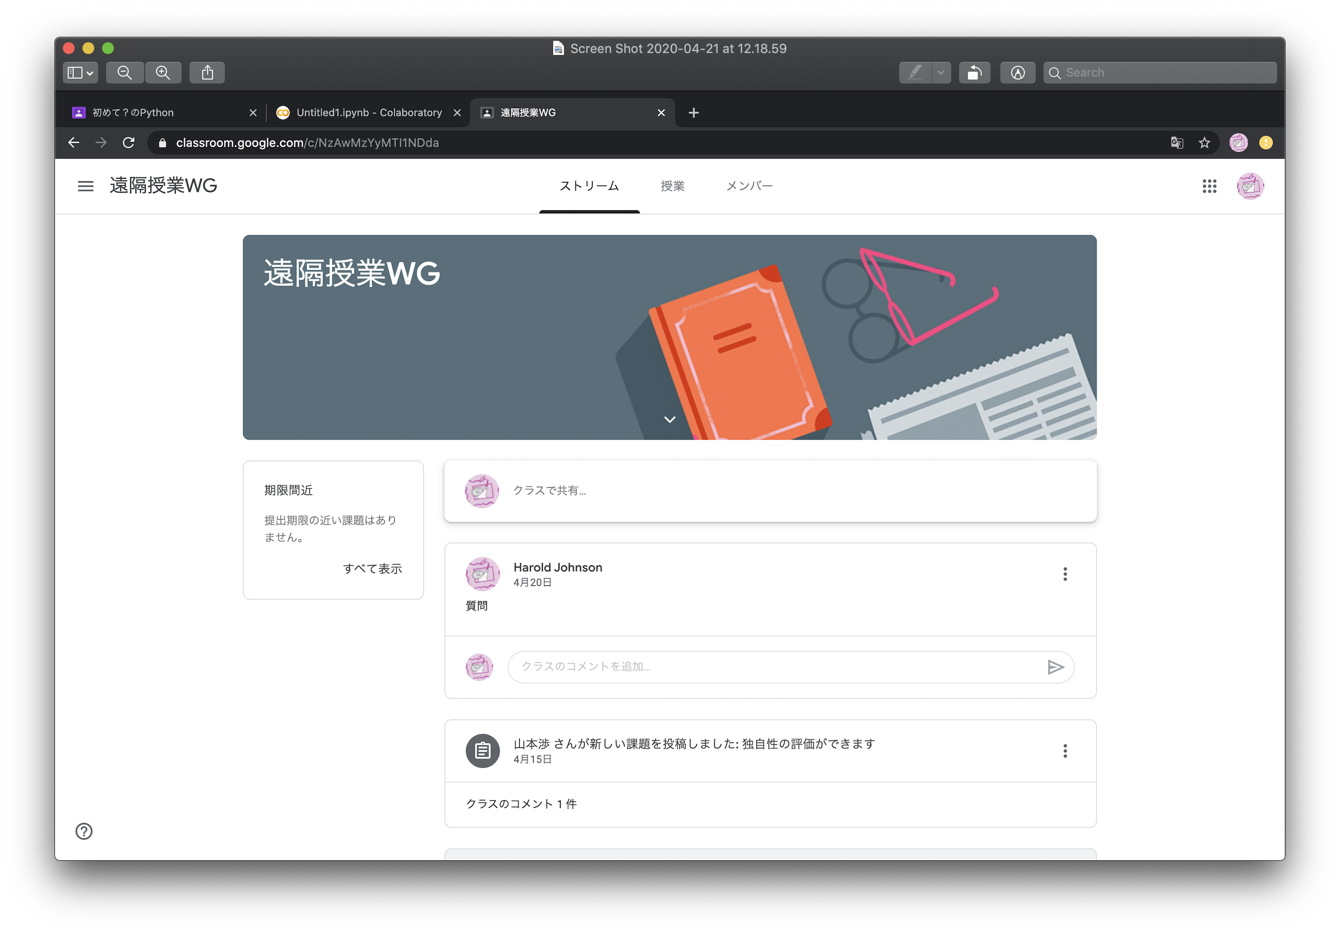
生徒のClassroomには３つの要素が現れる
ストリームページ 教師やクラスとやりとりをする画面 生徒の投稿はコメントも含めて即時のみ
授業ページ 課された課題への取り組み状況を 確認できる画面
メンバーページ 先生が誰かを確認する画面
採点ページは出現しない
Notes:
参考までに、ネットの向こう側にいる生徒の画面はストリーム、授業、メンバーの３つです。

Slide 30
Classroomを用いた出席調査について
オンライン型
オンデマンド型
テスト付きの課題への期限設定機能を利用し、出席を報告するテストを設ける
ストリームへのコメントのタイムスタンプに当日中の時刻表示されるので、教師が作成した共有(発言)に時間内のコメント追加を求める
課題の期限内の提出を出席とみなす
課題を２つ、取り組み開始の報告用と、成果物の提出用を用意する
アクセスログを閲覧できず、未アクセスと閲覧未完了を区別できない
Notes:
（読み上げ）

Slide 31
教材に用いるコンテンツについて
Google Driveに置けるファイルならばクラスでの共有が可能 テキストファイル、プログラムコードのソース、写真、パワーポイントやワードのファイル、PDF、(Zoom会議を撮影した)動画像など
教科書を指定している科目で、課題の指示が短文であればストリームに直接、あるいは課題の説明に書き込むことも可能
課題への提出ファイルは、動画で示されていたように、Google Classroomの中で表示して採点でき、マーキング、コメント付けが可能（ファイルの種類依存の機能）
Notes:
（読み上げ）

Slide 32
最後に
アメリカの初等中等教育に見られる、個別の生徒へのフィードバックを重視する教育方法の、シンプルな実装を狙ってGoogle Classroomはデザインされている
インタフェースがシンプルなため、生徒側のUXがぶれにくい
非常事態なので、無理のない使い方から始めていただくとよい
Google ClassroomはGoogleがホストしているサービスのため、同時アクセス数が増えた時に、一定の利がありそう
もちろんWebClassも含め、使いやすいソリューションを選択して良いが、 LMSは遠隔授業の実施の一助になる
以上です
Notes:
（読み上げ）

